Slide 1

APLICAÇÕES DAS RADIAÇÕES IONIZANTES À INDÚSTRIA
Infraestruturas Técnicas e Aplicações
Eduardo Alves
Campus Tecnológico e Nuclear (CTN), Instituto Superior Técnico, 22 de Abril de 2013,

Slide 2
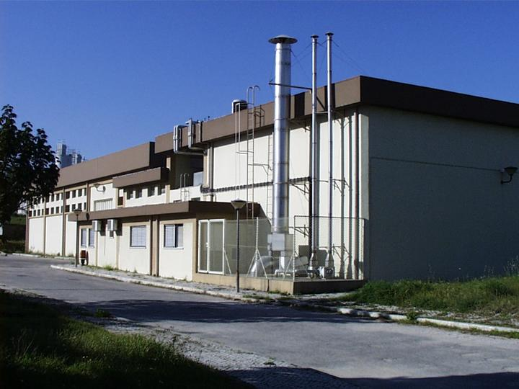
Unidade de Tecnologia de Radiação (UTR)
Inicio da Operação:1989

Slide 3
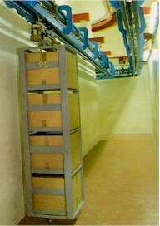
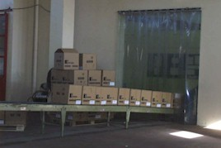
UTR: Circuito dos Produtos a Irradiar
Actividade: ~95 kCi
Cobalto60
in
out
Caixas : 40x40x40 cm³
80x40x40 cm³

Slide 4
UTR: Características do Processo
A radioesterilização é uma tecnologia de FIM DE LINHA, recebendo-se para tratamento os PRODUTOS ACABADOS E EMBALADOS na sua forma final, TAL E QUAL COMO VÃO PARA O CLIENTE FINAL.
O PROCESSO…
Produto na sua embalagem final (embalagem permanece selada e intacta durante o processo de esterilização)
Sem qualquer manuseamento (esterilidade do
produto mantêm-se até ao momento da abertura
da embalagem para seu uso)
Após a esterilização, o produto pode ir directamente para o consumidor (não existe necessidade de um período de quarentena)

Slide 5
Vantagens da tecnologia
Confiabilidade do processo.
Fácil monitorização do processo (variável mais importante é o tempo de exposição do produto à radiação).
Facilidade de validação do processo através do cumprimento dos requisitos impostos pela legislação vigente para esta tecnologia.
Não provoca o aumento de temperatura (alternativa para os materiais termosensiveis).
- Os valores necessários para inactivação de microrganismos, bem como o seu comportamento à radiação é já bastante conhecida – Permite a Validação do Processo de forma eficaz e reprodutível.
Objectivo da Unidade: Certificação do Processo de esterilização pela Norma ISO 9001

Slide 6
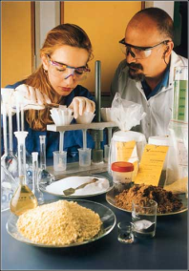
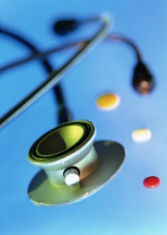
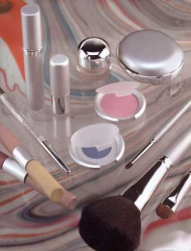
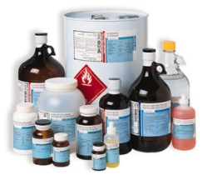
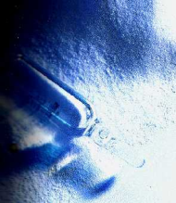
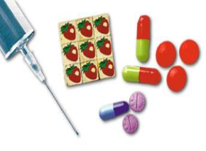
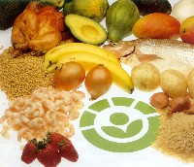
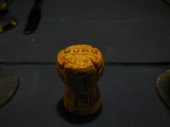
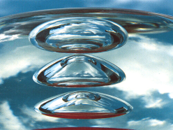
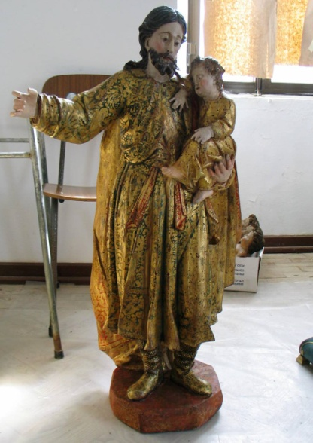
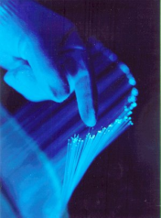
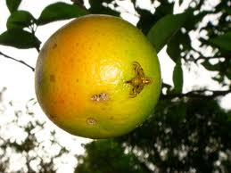
Industrias e Produtos Típicos de Aplicações da radiação Gama (γ)
Dispositivos Médicos
Laboratórios, farmácia e Veterinária
Indústria Cosmética
Material de Embalagem
Matérias - Primas
Medicamentos
Indústria Alimentar
Indústria Corticeira
Indústria Vidreira
Arte
Polímeros
Genética

Slide 7
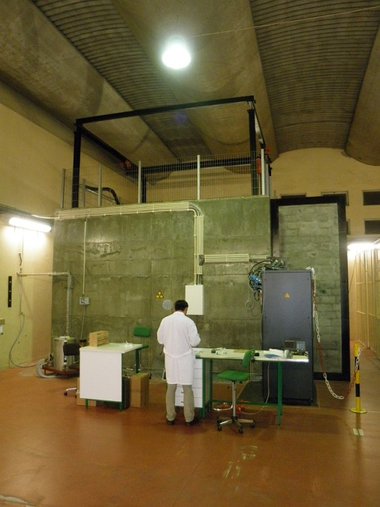
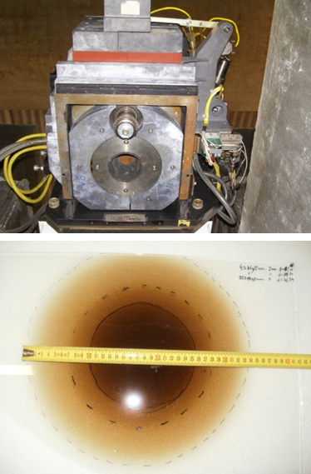
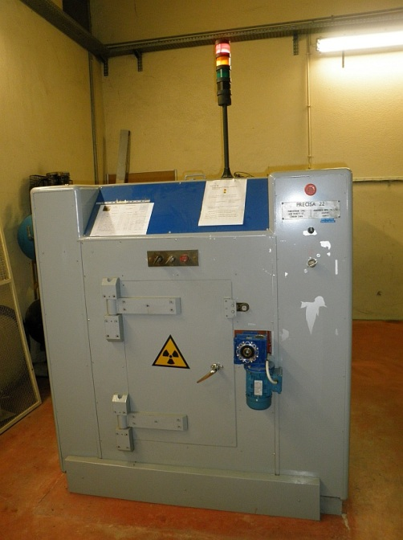
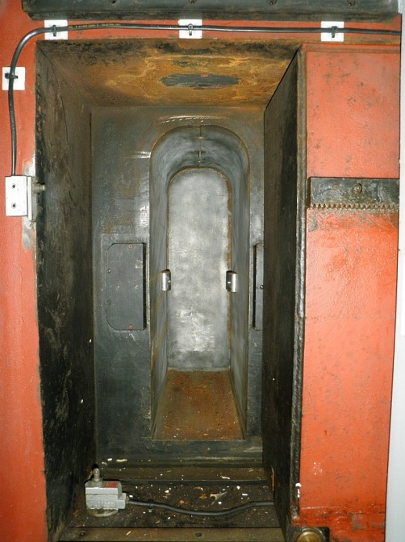
Instalação de Radiações Ionizantes (IRIs)
Acelerador de electrões
Fonte experimental de ⁶⁰Co
Feixe de electrões: 10 MeV
Raios X (alvo de tungsténio): 8-12 MeV
Actividade (Nov 09): 8,2 kCi

Slide 8
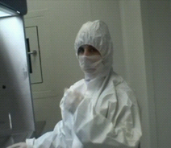
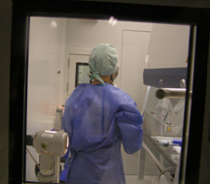
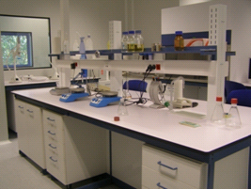
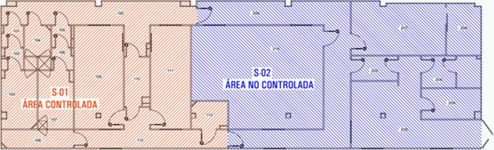
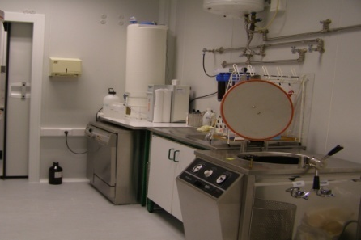
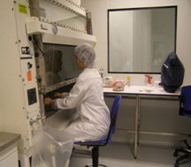
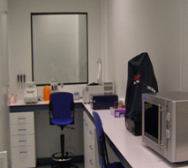
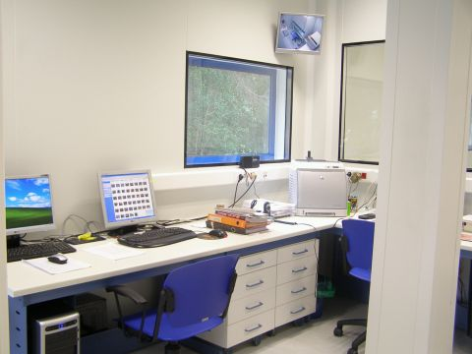
Laboratório de Ensaios Tecnológicos em Áreas Limpas (LETAL)
Esterilização (ISO 5)
Virologia (ISO 7)
Química
Lavagem, descontaminação e armazém
Microbiologia
Biologia Molecular
Entrada/Gabinete

Slide 9

Objectivos: IRIs-LETAL
Desenvolvimento de novos processos e produtos.
Microbiologia: Determinação da dose mínima (D_{min}) de esterilização ou descontaminação de produtos (e.g. produtos farmacêuticos, dispositivos médicos, alimentos, objectos de arte).
Química: Estudar o impacto da radiação nas propriedades físico-químicas de produtos de modo permitir uma estimativa de dose máxima (D_{max}).
Ambiente: Optimização do processo de tratamento de efluentes com a radiação ionizante.
Materiais: Preparação e/ou modificação de materiais poliméricos funcionalizados e de materiais híbridos para aplicações biomédicas e ambientais

Slide 10
Metodologia
Produto
Compatibilidade dos materiais à radiação gama
Determinação da carga microbiana e resistência ao agente letal.
Detecção de pontos críticos
Carta de controlo com valores de alerta e rejeição
- Limite de Dmax -
- Determinação da Dmin -
Equipamento
Testes e qualificação de todos os componentes
Calibração dos sistemas dosimétricos
Processo
Distribuição de dose no produto

Slide 11
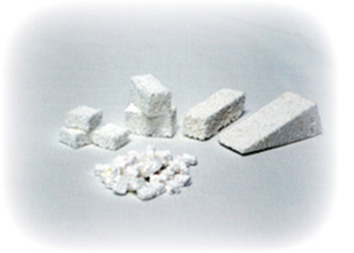
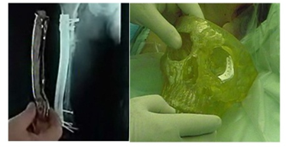
Exemplos: Esterilização de produtos farmacêutico
Substituto ósseo: EN ISO 11137:2006
N₀: 1x10² ufc/amostra
Nível de Segurança de Esterilidade (NSE): 10⁻⁶
D_{min} Esterilização: 25 kGy
D_{max}: 50 kGy
substituto ósseo: EN ISO 11137:2006
N₀: 3x10³ ufc/amostra
NSE: 10⁻⁶
D_{min} Esterilização: 26 kGy
D_{max}: 34 kGy

Slide 12
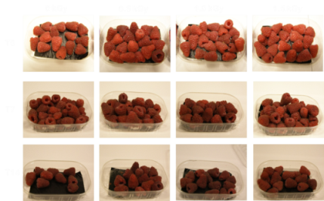
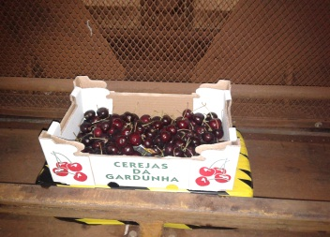
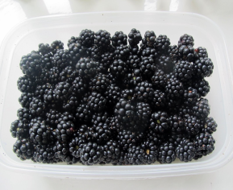
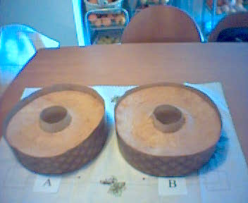
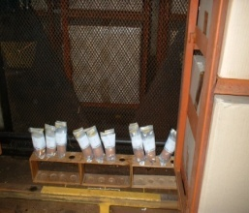
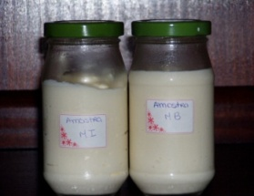
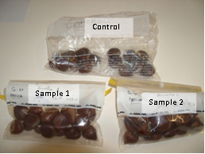
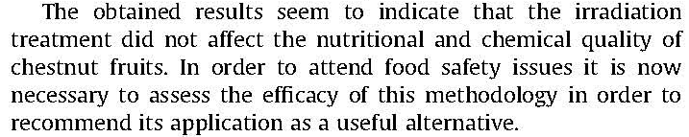
Exemplos: Irradiação de Alimentos
Desenvolvimento do Processo de Irradiação de Alimentos Frescos para doentes imunodeprimidos
N₀ < 10³ ufc/g
Eficiências de inactivação microbiana > 50%
D_{min} > 1,5 kGy; D_{max} < 5 kGy
Descontaminação/Desinfecção de OVOs
Dose de Descontaminação/Desinfecção
D_{min}: 3 kGy; D_{max}: 5 kGy
Melhoria das propriedades organolépticas de bolos e maioneses
Radiação ionizante um tratamento alternativo para a preservação das castanhas
Dose < 1 kGy
0.27 kGy
0.54 kGy

Slide 13
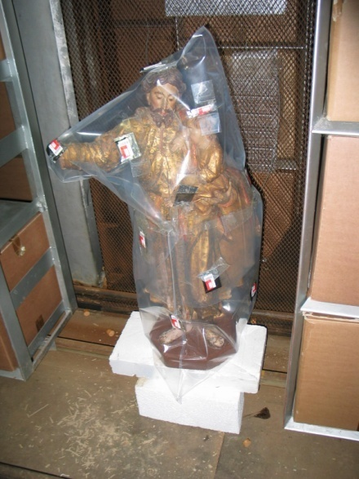
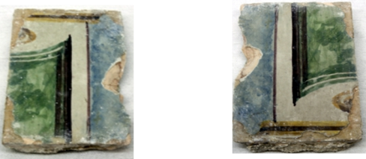
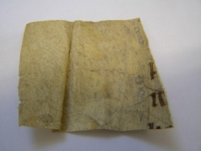
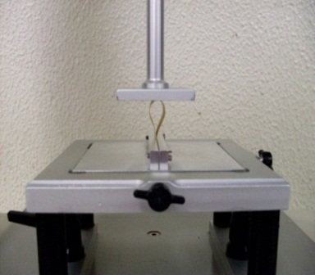
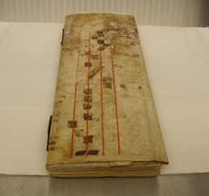
Exemplos: Preservação de objectos de arte
Azulejos
0 kGy 4 kGy
Escultura de São José
D_{min}: 5 kGy – tratamento curativo
Restaurado apos irradiação
N₀ < 10³ ufc/cm²
Eficiências de inactivação microbiana> 70%
D_{max} < 4 kGy
Livro em pergaminho restaurado e irradiado com feixe de electrões
N₀ < 10³ ufc/cm²
D_{min}: 5 kGy
D_{max}: 30 kGy
N₀ < 10² ufc/página
D_{min}: 3 kGy

Slide 14
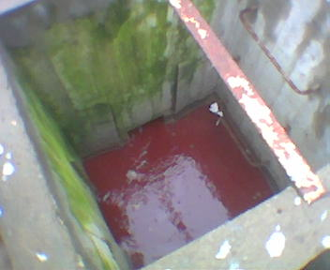
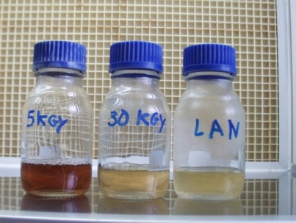
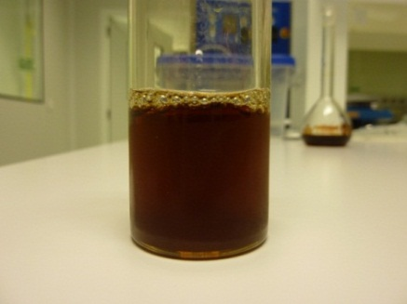
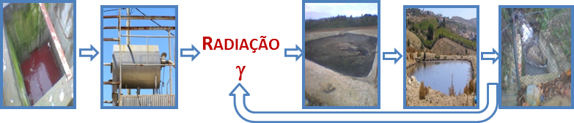
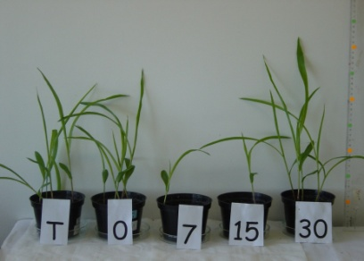
Exemplos: Optimização do Tratamento de Efluentes
Efluentes de Matadouros
Efluentes da Industria Corticeira
N₀ < 10⁸ ufc/ml
Dose de Desinfecção (D_{min}): 7 kGy
Dose máxima (D_{max}): 30 kGy
Dose > 10 kGy
Redução do CQO
Aumento da capacidade antioxidante da água de cozedura - possível valorização do efluente tratado como matéria-prima para outras indústrias.
Optimização do tratamento de Efluentes: Bioremediação; Desinfecção; Reaproveitamento do efluente tratado
Irradiação das lamas → aumento da taxa de crescimento de plantas

Slide 15
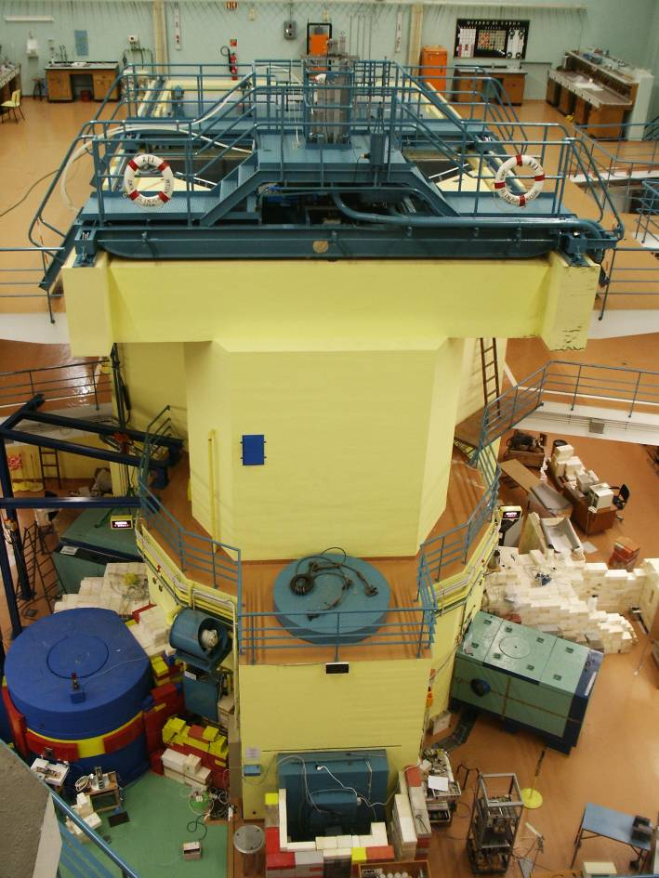
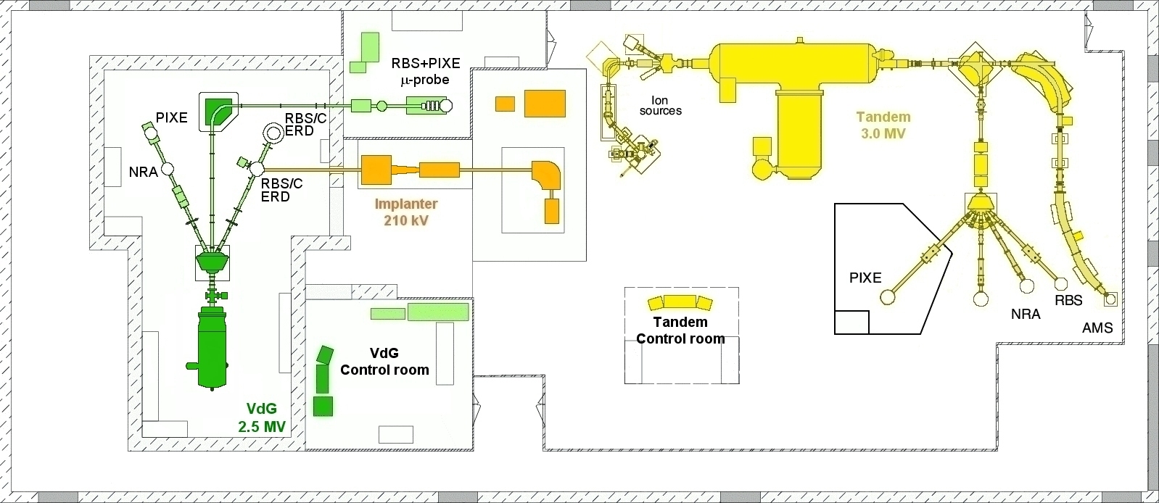
Laboratório de Feixe de Iões e Reactor
1 MW Nuclear Reactor
Laboratório de Feixe de Iões

Slide 16
Técnicas analíticas não destrutivas
Espectrometria de retrodispersão de Rutherford (RBS)
Emissão de r-X induzida por partículas (PIXE)
Análise com reacções nucleares (NRA)
Espectroscopia de Massa com Aceleradores (AMS)
Activação com neutrões (NAA)
Tomografia com neutrões
Fluorescência de r-X

Slide 17
Património Cultural (PIXE-feixe externo)

Slide 18
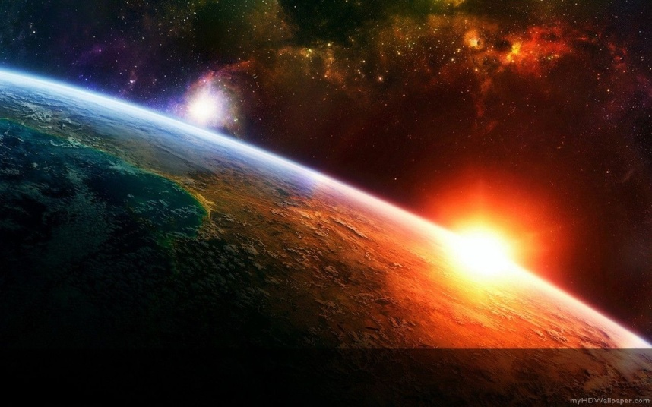
Obrigado pela vossa atenção e……
Sem Radiação não existia Vida

